Slide 1
Bahasa Pemprograman Dasar
Tri Ika Jaya Kusumawati

Slide 2
Ngapain 1 Semester ?
Yuks didownload dulu SAP nya di :
Staff.budiluhur.ac.id\tri.ikajaya
Klik menu BPD
Pilih SAP

Slide 3
Apa itu BPD
Bahasa pemrograman adalah notasi yang digunakan untuk menulis program komputer). Bahasa ini dibagi menjadi tiga tingkatan yaitu bahasa mesin, bahasa tingkat rendah dan bahasa tingkat tinggi.
Bahasa mesin (machine language) berupa microinstruction atau hardwire. Programnya sangat panjang dan sulit dipahami. Di samping itu sangat tergantung pada arsitektur mesin. Keunggulannya adalah prosesnya sangat cepat dan tidak perlu interpreter atau penterjemah Bahasa tingkat rendah (low level language) berupa macroinstruction (assembly). Seperti halnya bahasa mesin, bahasa tingkat rendah tergantung pada arsitektur mesin. Programnya panjang dan sulit dipahami walaupun prosesnya cepat. Jenis bahasa tingkat ini perlu penterjemah berupa assembler.

Slide 4
Secara garis besar ada dua kategori bahasa pemrograman yaitu: bahasa pemrograman aras rendah (low level) dan bahasa pemrograman level tinggi (high level). Bahasa pemrograman aras rendah cenderung mendekati level komputer, ini artinya bahwa bahasanya ditulis mendekati atau sama dengan bahasa mesin komputer, hal ini sangat sulit ditulis karena bahasanya jauh dari bahasa manusia yang digunakan sehari-hari.

Slide 5
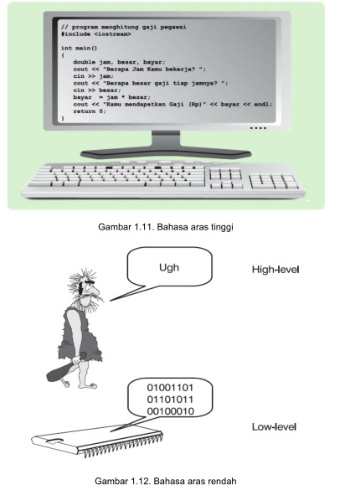
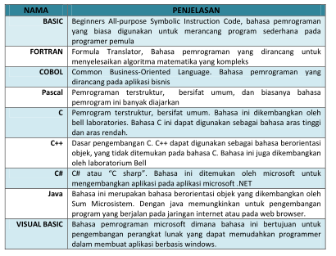
Jenis bahasa pemprograman aras tinggi atau high level

Slide 6
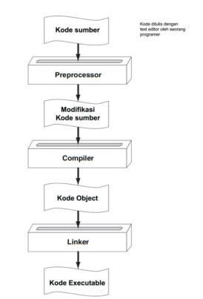
Bagaimana cara Kerjanya?
Ketika progam C++ ditulis, hal tersebut harus disesuaikan dengan komputer dan disimpan dalam bentuk file. Editor text yang digunakan seperti halnya program pengolah kata. Melalui editor ini, statement ditulis oleh seorang programmer yang disebut dengan kode sumber (source code) dan file yang disimpan disebut dengan file sumber (source file). Setelah kode sumber disimpan dalam bentuk file maka proses translasi (terjemahan) menuju bahasa mesin dapat dimulai. Selama fase ini diproses, sebuah program yang dinamakan dengan preprosesor membaca kode sumber.
Preprosesor mencari baris khusus yang terdapat simbol. Baris ini terdiri dari instruksi yang menyebabkan preprosesor mengubah kode Sumber dalam beberapa langkah atau perubahan yang dikehendaki oleh programmer. Selama terjadi phase lanjut, compiler melangkah melalui preproses kode sumber.

Slide 7
Perangkat Lunak (IDE) editor
Turbo C++

Slide 8
Latihan Yuks….
Karena program dibuat untuk mempermudah pekerjaan manusia. Mari kita tulis beberapa rule yang sering kita buat sendiri dalam kehidupan sehari – hari seperti :
Rule Mandi Pagi
Rule Isi bensin di Pom bensin
Dari rule diatas akan kita buatkan sebuah program sederhana untuk mengurutkan kegiatan tersebut BISA??

